Slide 1
Algoritma Divide and Conquer
(Bagian 1)
Bahan Kuliah IF2211 Strategi Algoritma
Oleh: Rinaldi Munir
Program Studi Teknik Informatika
Sekolah Teknik Elektro dan Informatika ITB
2024

Slide 2
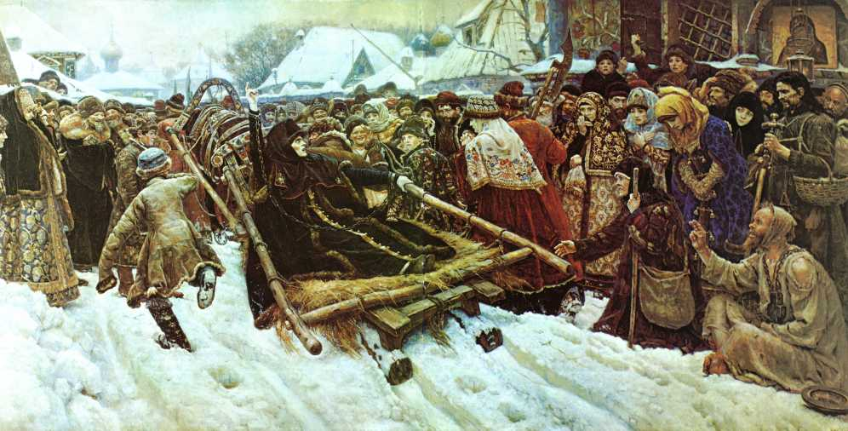
Divide and Conquer dulunya adalah strategi militer yang dikenal dengan nama divide ut imperes.
Sekarang strategi tersebut menjadi strategi fundamental di dalam ilmu komputer dengan nama Divide and Conquer.

Slide 4
Definisi Divide and Conquer
Divide: membagi persoalan menjadi beberapa upa-persoalan yang memiliki kemiripan dengan persoalan semula namun berukuran lebih kecil (idealnya setiap upa-persoalan berukuran hampir sama),
Conquer: menyelesaikan (solve) masing-masing upa-persoalan ( secara langsung jika sudah berukuran kecil atau secara rekursif jika masih berukuran besar).
Combine: menggabungkan solusi masing-masing upa-persoalan sehingga membentuk solusi persoalan semula.

Slide 5
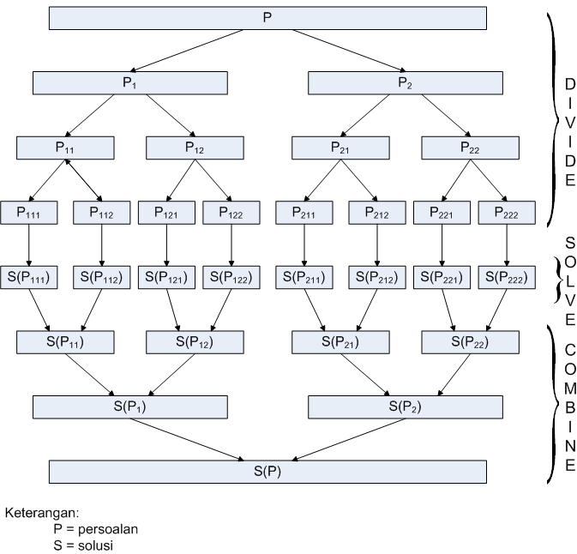
C
O
N
Q
U
E
R
sekaligus

Slide 6
Obyek persoalan yang dibagi : masukan (input) atau instances persoalan yang berukuran n seperti:
- tabel (larik),
- matriks,
- eksponen,
- polinom,
- dll, bergantung persoalannya.
Tiap-tiap upa-persoalan memiliki karakteristik yang sama (the same type) dengan karakteristik persoalan semula namun berukuran lebih kecil
sehingga metode Divide and Conquer lebih natural diungkapkan dalam skema rekursif.

Slide 7
Skema Umum Algoritma Divide and Conquer
procedure DIVIDEandCONQUER(input P : problem, n : integer)
{ Menyelesaikan persoalan P dengan algoritma divide and conquer
Masukan: masukan persoalan P berukuran n
Luaran: solusi dari persoalan semula }
Deklarasi
r : integer
Algoritma
if n ≤ n₀ then {ukuran persoalan P sudah cukup kecil }
SOLVE persoalan P yang berukuran n ini
else
DIVIDE menjadi r upa-persoalan, P₁, P₂, …, P_{r} , yang masing-masing berukuran n₁, n₂, …, n_{r}
for masing-masing P₁, P₂, …, P_{r} , do
DIVIDEandCONQUER(P_{i}, n_{i})
endfor
COMBINE solusi dari P₁, P₂, …, P_{r} menjadi solusi persoalan semula
endif
Kompleksitas algoritma divide and conquer:
$$T(n)=\left\{\begin{matrix}g(n) & ,n ≤ {\text{n}}_{0} \\ T\left(n_{1}\right)+T\left(n_{2}\right)…+T(n_{r})+f(n) & \text{, }n>n_{0} \end{matrix}\right.$$

Slide 8
Penjelasan:
$$T(n)=\left\{\begin{matrix}g(n) & ,n ≤ {\text{n}}_{0} \\ T\left(n_{1}\right)+T\left(n_{2}\right)…+T(n_{r})+f(n) & \text{, }n>n_{0} \end{matrix}\right.$$
T(n) : kompleksitas waktu penyelesaian persoalan P yang berukuran n
g(n) : kompleksitas waktu untuk SOLVE jika n sudah berukuran kecil
$T\left(n_{1}\right)+T\left(n_{2}\right)…+T\left(n_{r}\right)$ : kompleksitas waktu untuk memproses setiap upa-persoalan
f(n) : kompleksitas waktu untuk COMBINE solusi dari masing-masing upa-persoalan
Tahap DIVIDE dapat dilakukan dalam O(1), sehingga tidak dimasukkan ke dalam formula

Slide 9
Jika pembagian selalu menghasilkan dua upa-persoalan yang berukuran sama:
procedure DIVIDEandCONQUER(input P : problem, n : integer)
{ Menyelesaikan persoalan dengan algoritma divide and conquer
Masukan: masukan yang berukuran n
Luaran: solusi dari persoalan semula
}
Deklarasi
r : integer
Algoritma
if n ≤ n₀ then {ukuran persoalan sudah cukup kecil }
SOLVE persoalan P yang berukuran n ini
else
DIVIDE menjadi 2 upa-persoalan, P₁ dan P₂, masing-masing berukuran n/2
DIVIDEandCONQUER(P₁, n/2)
DIVIDEandCONQUER(P₂, n/2)
COMBINE solusi dari P₁ dan P₂
endif
Kompleksitas algoritma divide and conquer:
$$T(n)=\left\{\begin{matrix}g(n) & ,n ≤ {\text{n}}_{0} \\ 2T(n/2)+f(n) & \text{, }n>n_{0} \end{matrix}\right.$$

Slide 10
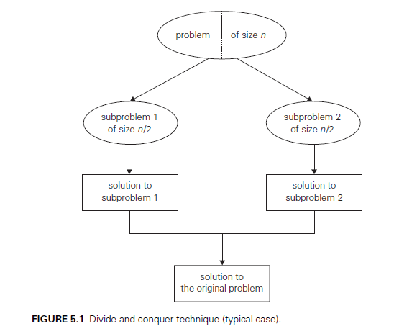
Sumber: Levitin

Slide 11
Beberapa persoalan klasik yang diselesaikan dengan D&C
Persoalan MinMaks (mencari nilai minimum dan nilai maksimum)
Menghitung perpangkatan
Persoalan pengurutan (sorting) – Mergesort dan Quicksort
Mencari sepasang titik terdekat (closest pair problem)
Convex Hull
Perkalian matriks
Perkalian bilangan bulat besar
Perkalian dua buah polinom
Skyline problem
Dll

Slide 12
1. Persoalan MinMaks: Mencari Nilai Minimum dan Maksimum
Persoalan: Misalkan diberikan sebuah larik A yang berukuran n elemen dan sudah berisi nilai integer.
Carilah nilai minimum (min) dan nilai maksimum (max) sekaligus di dalam larik tersebut.
Contoh:
4
12
23
9
21
1
35
2
24
min = 1
max = 35

Slide 13
Penyelesaian dengan algoritma brute force
procedure MinMaks1(input A : Larik, n : integer, output min, maks : integer)
{ Mencari nilai minimum dan maksimum di dalam larik a yang berukuran n elemen, secara brute force.
Masukan: larik a yang sudah terdefinisi elemen-elemennya
Luaran: nilai maksimum dan nilai minimum tabel
}
Deklarasi
i : integer
Algoritma:
min ← A[1] { asumsikan elemen pertama sebagai nilai minimum sementara}
maks ← A[1] {asumsikan elemen pertama sebagai nilai maksimum sementara}
for i ← 2 to n do
if A[i] < min then
min ← A[i]
endif
if A[i] > maks then
maks ← A[i]
endif
endfor
Jumlah perbandingan elemen larik: T(n) = (n – 1) + (n – 1) = 2n – 2 = O(n)

Slide 14
Penyelesaian dengan algoritma divide and conquer
Ide dasar secara divide and conquer:
4
12
23
9
21
1
35
2
24
DIVIDE
4
12
23
9
21
1
35
2
24
CONQUER: tentukan min &
maks pada setiap bagian
4
12
23
9
21
1
35
2
24
min = 4
maks = 23
min = 1
maks = 35
COMBINE
4
12
23
9
21
1
35
2
24
min = 1
maks = 35

Slide 15
Ukuran larik hasil pembagian dapat dibuat cukup kecil sehingga mencari minimum dan maksimum dapat diselesaikan (SOLVE) secara trivial.
Dalam hal ini, ukuran “kecil” didefinisikan apabila larik hanya berukuran 1 elemen atau 2 elemen.

Slide 16
Prosedur MinMaks2(A, n, min, maks)
Algoritma:
Untuk kasus n = 1 atau n = 2,
SOLVE: Jika n = 1, maka min = maks = A[n]
Jika n = 2, maka bandingkan kedua elemen untuk menentukan min dan maks
Untuk kasus n > 2,
(a) DIVIDE: Bagi dua larik A menjadi dua bagian yang sama, A1 dan A2, masing2 n/2 elemen
(b) CONQUER:
MinMaks2(A1, n/2, min1, maks1)
MinMaks2(A2, n/2, min2, maks2)
(c) COMBINE:
if min1 < min2 then min ← min1 else min ← min2
if maks1 < maks2 then maks ← maks2 else maks ← maks1

Slide 17
procedure MinMaks2(input A : LarikInteger, i, j : integer, output min, maks : integer)
{ Mencari nilai maksimum dan minimum di dalam larik A yang berukuran n elemen dengan algoritma divide and Conquer.
Masukan: larik A yang sudah terdefinisi elemen-elemennya
Luaran: nilai maksimum dan nilai minimum larik }
Deklarasi
min1, min2, maks1, maks2 : integer
Algoritma:
if i = j then { larik berukuran 1 elemen }
min ← A[i]; maks ← A[i]
else
if (i = j – 1) then { larik berukuran 2 elemen }
if A[i] < A[j] then
min ← A[i]; maks ← A[j]
else
min ← A[j]; maks ← A[i]
endif
else { larik berukuran lebih dari 2 elemen }
k ← (i + j) div 2 { bagidua larik pada posisi k }
MinMaks2(A, i, k, min1, maks1)
MinMaks2(A, k + 1, j, min2, maks2)
if min1 < min2 then min ← min1 else min ← min2 endif
if maks1 < maks2 then maks ← maks2 else maks ← maks1 endif
endif
endif
A
i j
i = j
i j
i k k+1 j
Pemanggilan pertama kali: MinMaks2(A, 1, n, min, maks)

Slide 18
Contoh 1: Mencari nilai minimum dan maksimum di dalam larik berikut (kasus n =2^{k})
n = 8
4
12
23
9
21
1
35
2
DIVIDE
sekaligus
CONQUER
4
12
23
9
21
1
35
2
4
12
23
9
21
1
35
2
SOLVE
min = 4
max = 12
min = 9
max = 23
min = 1
max = 21
min = 2
max = 35
4
12
23
9
21
1
35
2
min = 4
max = 23
min = 1
max = 35
COMBINE
4
12
23
9
21
1
35
2
min = 1
max = 35

Slide 19
Contoh 2: Mencari nilai minimum dan maksimum di dalam larik berikut (kasus n ≠ 2^{k})
n = 9
4
12
23
9
21
1
35
24
4
12
23
9
21
1
35
2
24
4
12
23
9
21
1
35
2
24
min = 4
max = 12
min = 9
max = 23
min = 1
max = 21
35
2
24
min = 35
max = 35
min = 2
max = 24
4
12
23
9
min = 4
max = 23
35
2
24
min = 2
max = 35
21
1
35
2
24
min = 1, max = 35
4
12
23
9
21
1
35
24
min = 1, max = 35

Slide 20
Kompleksitas waktu algoritma MinMaks2, dihitung dari jumlah operasi perbandingan elemen-elemen larik:

Slide 21
Bandingkan:
MinMaks1 secara brute force : T(n) = 2n – 2
MinMaks2 secara divide and conquer: T(n) = 3n/2 – 2
Perhatikan bahwa 3n/2 – 2 < 2n – 2 untuk n ≥ 2.
Kesimpulan: persoalan MinMaks lebih sangkil diselesaikan dengan algoritma Divide and Conquer.
Moral dari contoh ini adalah bahwa algoritma divide and conquer dapat membantu kita menghasilkan algoritma yang sangkil.

Slide 22
2. Perpangkatan a^{n}
Misalkan a ∈ R dan n adalah bilangan bulat tidak negatif, maka perpangkatan a^{n} didefinisikan sebagai berikut:
$a^{n}$ = $\left\{\begin{matrix}1, & n=0 \\ a×a×…×a, & n>0\end{matrix}\right.$
Bagaimana algoritma menghitung perpangkatan a^{n} secara brute force dan secara divide and conquer?

Slide 23
Penyelesaian dengan algoritma brute force
function Exp1(a : real, n : integer)→ real
{ Menghitung a^{n}, a > 0 dan n bilangan bulat tak-negatif }
Deklarasi
k : integer
hasil : real
Algoritma:
hasil ← 1
for k ← 1 to n do
hasil ← hasil * a
endfor
return hasil
Kompleksitas algoritma, dihitung dari jumlah operasi perkalian: T(n) = n = O(n)

Slide 24
Penyelesaian dengan algoritma Divide and Conquer
Ide dasar: bagi dua pangkat n menjadi n = n/2 + n/2
a^{n} = a^{(n/2 + n/2)} = a^{n/2} × a^{n/2}
Contoh: 25¹² = 25⁶ × 25⁶
Algoritma divide and conquer untuk menghitung a^{n}:
1. Untuk kasus n = 0, maka a^{n} = 1.
2. Untuk kasus n > 0, bedakan menjadi dua kasus lagi:
(i) jika n genap, maka a^{n} = a^{n/2} ⋅ a^{n/2}
(ii) jika n ganjil, maka a^{n} = a^{n/2} ⋅ a^{n/2} ⋅ a

Slide 25
Contoh 3. Menghitung 3¹⁶ dengan metode Divide and Conquer:
3¹⁶ = 3⁸ ⋅ 3⁸ = (3⁸)²
= ((3⁴)²)²
= (((3²)²)²)²
= ((((3¹)²)²)²)²
= ((((3⁰)² ⋅ 3)²)²)²)²
= ((((1)² ⋅ 3)²)²)²)²
= ((((3)²)²)²)²
= (((9)²)²)²
= (81) ²)²
= (6561)²
= 43046721
Hanya membutuhkan enam operasi perkalian
(operasi perpangkatan dua = perkalian)

Slide 26
Pseudo-code menghitung a^{n} dengan divide and conquer:
function Exp2(a : real, n : integer) → real
{ mengembalikan nilai a^n, dihitung dengan metode Divide and Conquer }
Algoritma:
if n = 0 then
return 1
else
if odd(n) then { kasus n ganjil }
return Exp2(a, n div 2) * Exp2(a, n div 2) * a {a^{n} = a^{n/2} ⋅ a^{n/2} ⋅ a}
else { kasus n genap }
return Exp2(a, n div 2) * Exp2(a, n div 2) {a^{n} = a^{n/2} ⋅ a^{n/2} }
endif
endif
Fungsi Exp2 tidak sangkil, sebab terdapat dua kali pemanggilan rekursif
untuk nilai parameter yang sama → Exp2(a, n div 2) * Exp2(a, n div 2)

Slide 27
Perbaikan: simpan hasil Exp2(a, n div 2) di dalam sebuah peubah (misalkan x),
lalu gunakan x untuk menghitung a^{n} pada kasus n genap dan n ganjil.
function Exp3(a : real, n : integer) → real
{ mengembalikan nilai a^n, dihitung dengan metode Divide and Conquer }
Deklarasi
x : real
Algoritma:
if n = 0 then
return 1
else
x ← Exp3(a, n div 2)
if odd(n) then { kasus n ganjil }
return x * x * a
else { kasus n genap }
return x * x
endif
endif

Slide 28
Kompleksitas algoritma Exp3 dihitung dari jumlah operasi perkalian:
T(n) =$\left\{\begin{matrix}0, & n=0 \\ T\left(\frac{n}{2}\right)+2, & n>0 dan n ganjil \\ T\left(\frac{n}{2}\right)+1, & n>0 dan n genap\end{matrix}\right.$
Dalam menghitung T(n) ini ada sedikit kesulitan, yaitu nilai n mungkin ganjil atau genap, sehingga penyelesaian relasi rekurens menjadi lebih rumit.
Namun, perbedaan ini dianggap cukup kecil sehingga dapat kita abaikan. Sebagai implikasinya, kita membuat asumsi penghampiran bahwa untuk n genap atau ganjil, jumlah operasi perkalian relatif sama.
x * x * a
x * x

Slide 29
Sehingga, kompleksitas algoritma Exp3 menjadi:
T(n) =$\left\{\begin{matrix}0, & n=0 \\ T\left(\frac{n}{2}\right)+1, & n>0 \end{matrix}\right.$
Asumsikan n adalah perpangkatan dari 2, atau n = 2^{k}, maka
T(n) = 1 + T(n/2)
= 1 + (1 + T(n/4) = 2 + T(n/4)
= 2 + (1 + T(n/8) = 3 + T(n/8 )
= ...
= k + T(n/2^{k})
Karena n = 2^{k} maka k = ²log n , sehingga
= k + T(n/2^{k}) = ²log n + T(1)
= ²log n + (1 + T(0)) = ²log n + 1 + 0
= ²log n + 1 = O(²log n) → lebih baik daripada algoritma brute force!

Slide 30
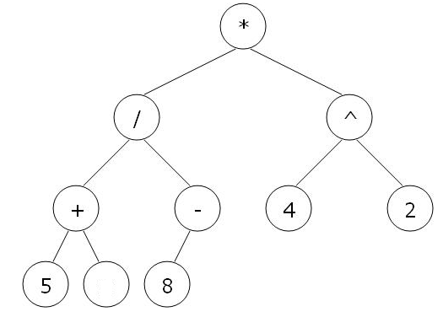
3. Mengevaluasi Pohon Ekspresi
Di dalam compiler bahasa pemrograman, ekspresi aritmetika direpresentasikan dalam pohon biner yaitu pohon ekspresi (expression tree)
Contoh: (5 + 7) / (8 - 2) * (4 ^ 2)
Mengevaluasi pohon ekspresi artinya menghitung
nilai ekspresi aritmetika yang dinyatakannya.
Contoh: (5 + 7) / (8 – 2) * (4 ^ 2) = 32
7
2
Pohon ekspresi

Slide 31
Algoritma divide and conquer:
if pohon tidak kosong then
nilai1 ← Evaluasi(upa-pohon kiri)
nilai2 ← Evaluasi(upa-pohon kanan)
Gabungkan nilai1 dan nilai2 dengan operatornya
end
7
2
Evaluasi upa-pohon kanan
Evaluasi upa-pohon kiri

Slide 32
Misalkan pohon ekspresi direpresentasikan dengan senarai berkait (linked list).
Simpul daun → operand, contoh: 4, –2, 0, dst
Simpul dalam → operator, contoh: +, -, *, /, ^
Struktur setiap simpul:
info: operand atau operator
Pada simpul daun → left = NIL dan right = NIL
Algoritma divide and conquer:
info
if simpul adalah daun then
return info
else
secara rekursif evaluasi upa-pohon kiri dan return nilainya
secara rekursif evaluasi upa-pohon kanan dan return nilainya
gabungkan kedua nilai tersebut sesuai dengan operator dan return nilainya
endif

Slide 33
Algoritma evaluasi pohon ekspresi dalam bentuk prosedur:
procedure EvaluasiPohon(input T : Pohon, output nilai : real)
{ Mengevaluasi pohon ekspresi T
Masukan: Pohon ekspresi T, asumsik T tidak kosong
Luaran: nilai berisi hasil evaluasi ekspresi
}
Deklarasi
nilai1, nilai2 : real
Algoritma:
if left(T) = NIL and right(T) = NIL { simpul daun}
nilai ← info(T)
else { simpul dalam }
EvaluasiPohon(left(T), nilai1);
EvaluasiPohon(right(T), nilai2);
case info(T) of
“+” : nilai ← nilai1 + nilai2
“-” : nilai ← nilai1 – nilai2
“*” : nilai ← nilai1 * nilai2
“/” : nilai ← nilai1 / nilai2 {dengan syarat nilai2 ≠ 0 }
“^” : nilai ← nilai1 ^ nilai2 {dengan syarat nilai1 ≠ 0 dan nilai2 ≠ 0 }
end
end

Slide 34
Algoritma evaluasi pohon ekspresi dalam bentuk fungsi:
function EvaluasiPohon(T : Pohon) → real
{ mengevaluasi pohon ekspresi T }
Deklarasi
nilai1, nilai2 : real
Algoritma:
if left(T) = NIL and right(T) = NIL { simpul daun}
return info(T)
else { simpul dalam }
case info(T) of
“+” : return EvaluasiPohon(left(T), nilai1) + EvaluasiPohon(right(T), nilai2);
“-” : return EvaluasiPohon(left(T), nilai1) – EvaluasiPohon(right(T), nilai2);
“*” : return EvaluasiPohon(left(T), nilai1) * EvaluasiPohon(right(T), nilai2);
“/” : return EvaluasiPohon(left(T), nilai1) / EvaluasiPohon(right(T), nilai2); {nilai2 ≠ 0 }
“^” : return EvaluasiPohon(left(T), nilai1) ^ EvaluasiPohon(right(T), nilai2); {nilai1 ≠ 0 dan nilai2 ≠ 0 }
end
end

Slide 35
BERSAMBUNG

